Slide 1
المحاضرة السادسة
تطرقنا في المحاضرة السابقة الى
المحراث المطرحي القلاب مكوناته الاساسية
سوف نتطرق في هذه المحاضرة الى
المحراث القرصي
المحراث الدوراني

Slide 2
المحراث القرصي القلاب
يشابه المحراث القرصي القلاب المحراث المطرحي القلاب من حيث العمل اذ يقوم بتفكيك وتفتيت وقلب التربة وخلطها الا انه يختلف عنه بدرجة التفتيت والقلب وذلك نتيجة لاختلاف البدن. حيث يكون البدن في المحراث القرصي عبارة عن قرص مقعر ذو حافة حادة ومثبت على الساق بواسطة كرسي تحميل (رولمان بُلي) يسمح له بالدوران اثناء الحراثة بسبب احتكاكه بالتربة (شكل 12).

Slide 3
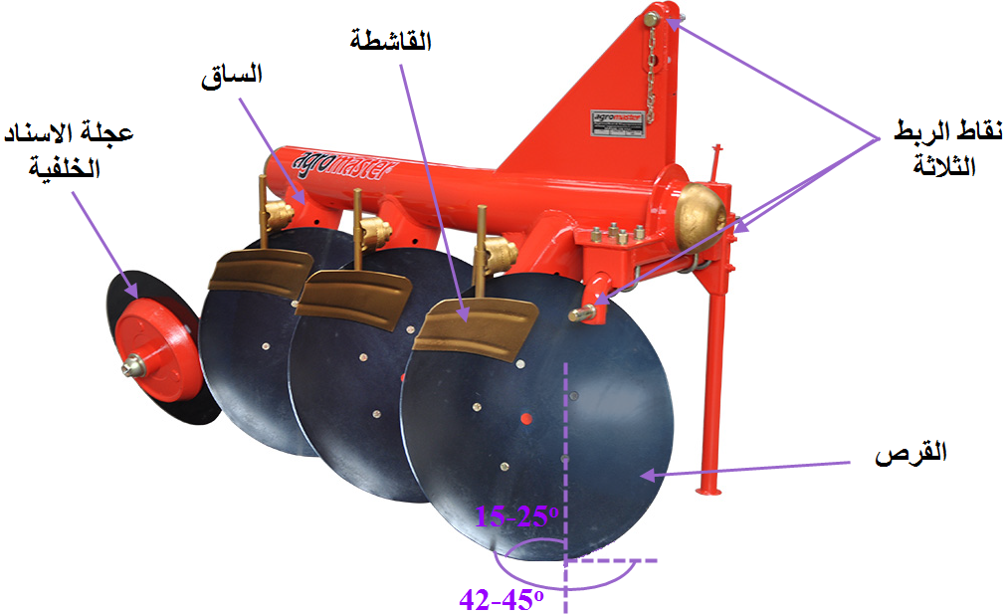
شكل (12): المحراث القرصي القلاب

Slide 4
اثناء عمل المحراث القرصي تتجمع التربة داخل تقعر القرص القلاب وتتفتت وباستمرار حركته الى الامام يقوم بقلب التربة جزئياً وخلطها مع بعضها البعض. ولكن نتيجة القوة الكبيرة التي يسلطها القرص على التربة فانها تلتصق عليه وفي حال بقائها تسبب بزيادة قوة السحب لذا يزود كل قرص بقاشطة تعمل على تنظيف القرص باستمرار (شكل 12). كما ان تجمع التربة على الاقراص يولد قوة تحاول دفع المحراث بعكس اتجاه قلب التربة لذا يزود المحراث في نهايته بعجلة الاسناد الخلفية (عجلة الاخدود الخلفية) تقوم باسناد المحراث للحفاظ على سيره بشكل مستقيم.

Slide 5
يميل القرص عن المستوى الرأسي بزاوية مقدارها 15-25 درجة (شكل 12) وتسمى بزاوية ميل القرص اذ تؤثر هذه الزاوية على تعمق القرص داخل التربة حيث كلما كانت الزاوية قليلة (ضمن حدود معينة) زاد تعمق القرص وقلت المقاومة عليه باتجاه الحراثة وكلما كانت كبيرة كان العكس. كما يميل القرص عن خط الحراثة بزاوية 42-45 درجة (شكل 12) وتسمى بزاوية القرص وتؤثر هذه الزاوية على عرض الحراثة اذ يزداد عرض الحرث بزيادة هذه الزاوية كما تحسن من اختراق التربة

Slide 6
ويناسب هذا المحراث العمل في الاراضي الصلبة واللزجة (نتيجة وجود القاشطة التي تعمل على تنظيف القرص باستمرار) والاراضي الرملية والمليئة بالأحجار وجذور النباتات العميقة كما يناسب الحراثة العميقة.
تقوم الاسلحة بضرب التربة اثناء العمل فتقطعها وترميها الى الخلف باتجاه غطاء المحراث فتصطدم به وتتفتت بالإضافة الى خلطها

Slide 7
المحراث الدوراني
يتكون المحراث الدوراني من عمود ادخال القدرة الى المحراث (والمنقولة له من عمود مأخذ القدرة بالساحبة عن طريق الذراع التلسكوبي) وصندوق السرع (والذي ينقل الحركة من عمود ادخال القدرة الى العمود الجانبي) ومن العمود الجانبي الذي يحتوي في نهايته على عجلة نجمية ترتبط بسلسلة ناقلة تنقل الحركة من هذه العجلة النجمية الى اخرى مربوطة على عمود الاسلحة والذي يحمل الاسلحة (والتي تدور باتجاه دوران عجلات الساحبة) ومن غطاء المحراث الذي يقع فوق الاسلحة مباشرةً (شكل 13)

Slide 8
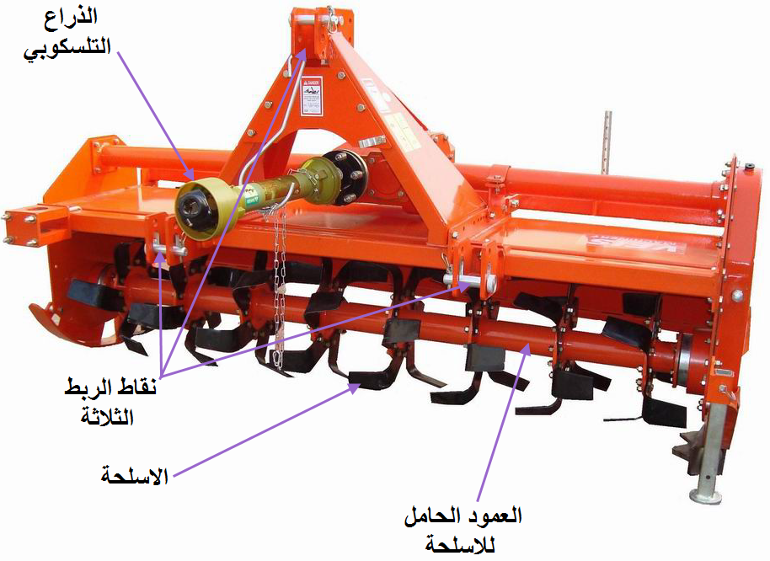
شكل (13): المحراث الدوراني

Slide 9
العوامل المثرة في درجة تفتت التربة
المسافة بين الغطاء والاسلحة: فكلما قلت المسافة بين الغطاء والاسلحة زادت درجة التفتيت والعكس صحيح.
السرعة الامامية للساحبة: فكلما قلت السرعة الامامية للساحبة زاد تفتت التربة نتيجة لزيادة عدد ضربات الاسلحة على التربة لوحدة المساحة.
السرعة الدورانية للأسلحة: فكلما زادت سرعة دوران الاسلحة زاد تفتت التربة بسبب زيادة عدد ضربات الاسلحة للتربة.

Slide 10
يمتاز هذا المحراث بانه يقوم بعملية الحراثة والتنعيم دفعة واحدة كما انه جيد في مقاومة الادغال الحولية عريضة الاوراق، الا انه يعاب عليه ثمنه المرتفع ويحتاج الى قدرة كبيرة لإدارته وتشغيله ويساعد على انتشار الادغال الريزومية المعمرة مثل الثيل وغيرها.

Slide 11
الخلاصة
تطرقنا في هذه المحاضرة الى
المحراث القرصي القلاب
مكوناته وطبعة عمله
المحراث الدوراني
العوامل المؤثرة على درجة تفتيت التربة
مميزات وعيوب المحراث الدوراني

Slide 12
الاختبار

